Slide 1

Actividad Portafolio
Descripción de la actividad
Objetivo de la actividad
Funcionamiento
Orientación de Uso (protocolo de uso)

Slide 2
Descripción de la actividad:
El Portafolio es una herramienta de reflexión y presentación que
permite al niño la manipulación y organización de sus creaciones, y el
intercambio con sus pares, maestros y padres. El portafolio permite
crear presentaciones donde se narran las selecciones de las
actividades que los alumnos realizan en sus XO, lo cual le permite
expresar y exponer sus ideas y reflexiones.
Portafolio propone recursos que permiten al niño:
Identificar trabajos (estrellas en el Diario de Sugar)
Realizar notas (texto, audio)
Compartir y recibir comentarios de otros (a través de la red)
Generar un documento presentación (Pdf, video)
.

Slide 3
Objetivo de la actividad:
Que el autor...
Identifique lo que a él le interesa de su trabajo.
Reflexione sobre su propio proceso.
Comunique -haga visible- su proyecto.
Interactue con otros sobre sus trabajos y proyectos.
...desde emociones hasta
intenciones.
...desde definir un conjunto
relacionado hasta un proyecto
(crf).
...para sí mismo, hasta
compartirlo con otros.
...con su propia reflexión formal
sobre su trabajo, hasta con la
reflexión de otros sobre su
trabajo y sobre los trabajos
relacionados.
Expresión
Reflexión
Comunicación
Interacción

Slide 4
Objetivo de la actividad:
Que el otro...
Comprenda lo que al otro le interesa de su trabajo.
Reflexione sobre su propio interés a partir de la concreción del interés del otro.
Comunique al otro sus apreciaciones.
Relacione el proyecto con el de otros.
...desde emociones hasta
intenciones.
...desde definir un conjunto
relacionado hasta un proyecto
(crf).
...para sí mismo, hasta
compartirlo con otros.
...con su propia reflexión formal
sobre su trabajo, hasta con la
reflexión de otros sobre su
trabajo y sobre los trabajos
relacionados.
Expresión
Reflexión
Comunicación
Interacción

Slide 5
Funcionamiento
Journal (entrada desde Diario)
Notas de texto, y anotaciones de sonido
Reorganización de los objetos (iconos)
Modo presentación (pantalla completa, presentación automática)
Generación de una documento de PDF o Video

Slide 6
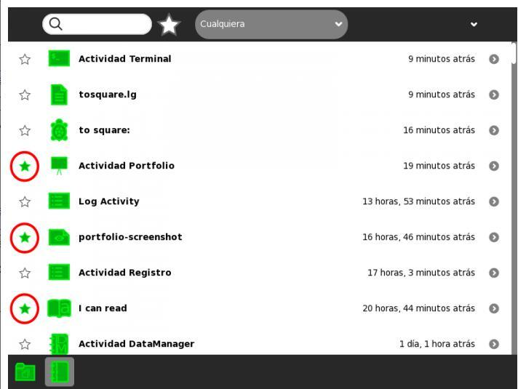
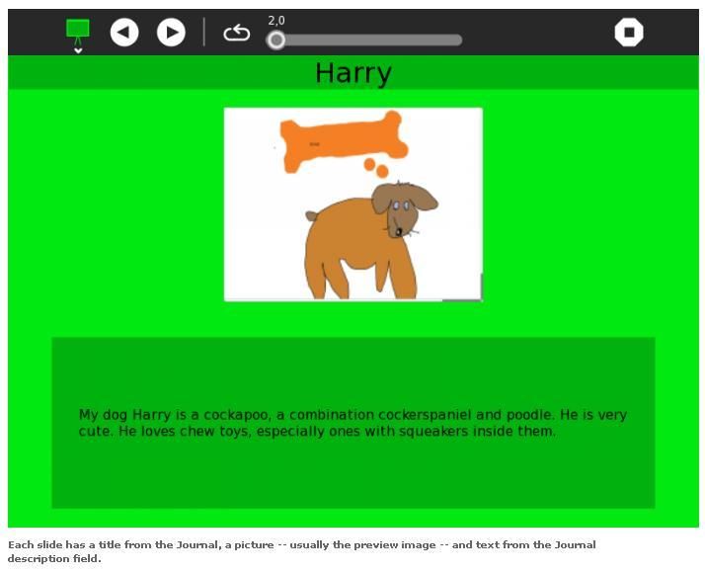
Funcionamiento
1. Desde el Diario: En la actividad Portafolio se muestra el Diario donde se seleccionan (con estrellas) los objetos que se desean incorporar a la presentación. De esta manera, el niño selecciona lo que resulta significativo para compartir de sus trabajos.
Con esta selección se puede generar una presentación en video (que incluya audio) o un PDF de las actividades seleccionadas, así como de los distintos trabajos realizados en cada una de ellas.

Slide 7
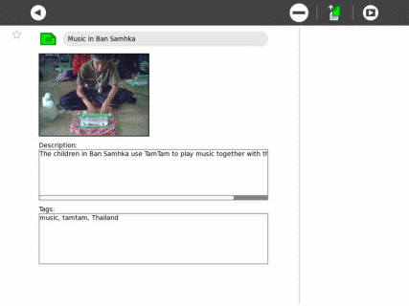
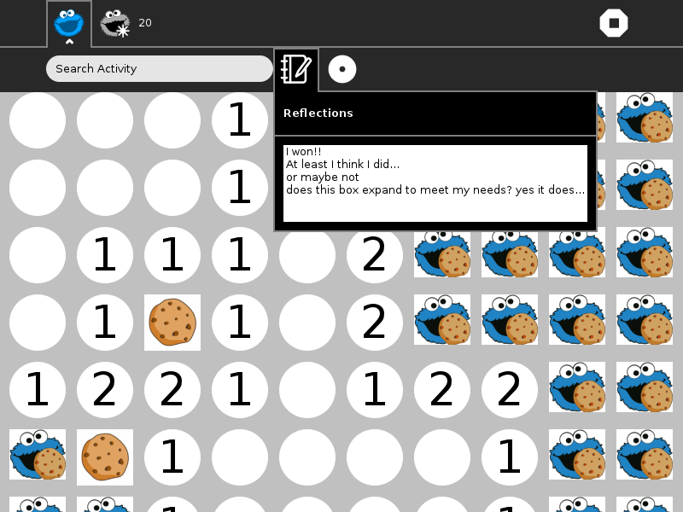
Funcionamiento:
2. Notas de Texto: El portafolio toma la descripción de la actividad que se ha registrado cuando se almacenó, o a través del Diario.
En las versiones actualizadas de
Sugar, esta descripción puede
realizarse desde la propia actividad
(Recomendado)
De esta manera, la actividad puede
convertirse en un "Cuaderno de
Campo"

Slide 8
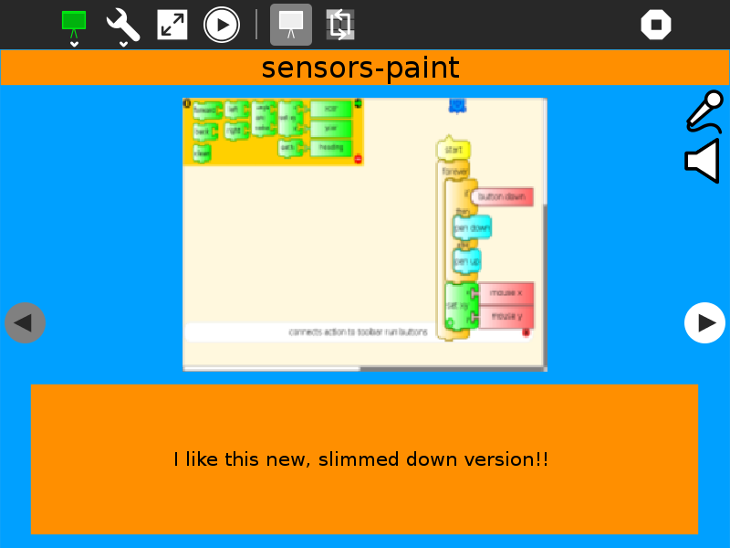
Funcionamiento:
En el Journal es posible editar las notas de texto, que actualizarán de forma permanente la descripción en el Diaro, y, notas de audio, por cada uno de los slides.

Slide 9
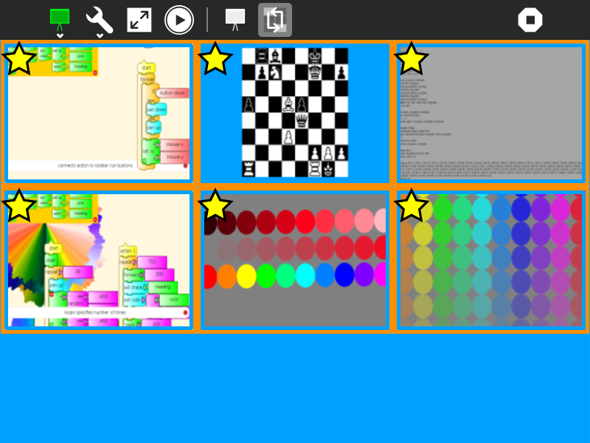
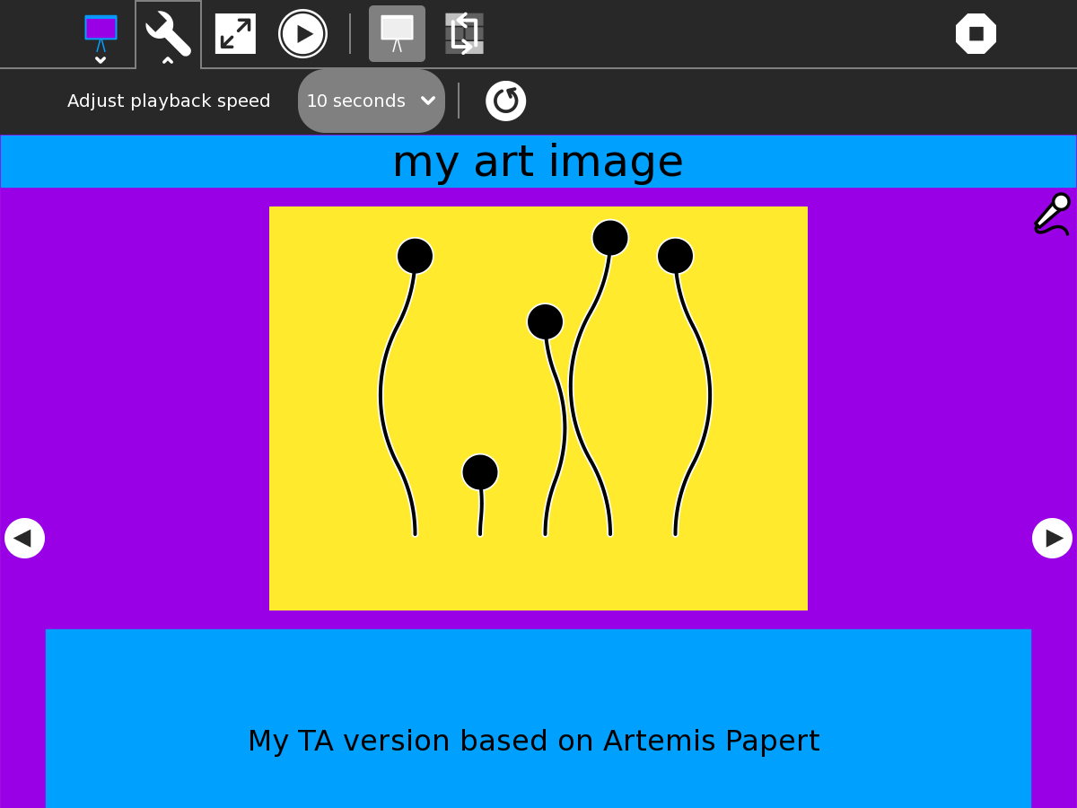
Funcionamiento:
3. Reorganizar iconos. Una vez se abre el portafolio, los niños pueden organizar los objetos en el orden que se desean presentar...
4. Modo presentación. Los niños pueden ver su presentación en forma automática, utilizando el botón de "play" y "pausa", o los botones de siguiente.

Slide 10
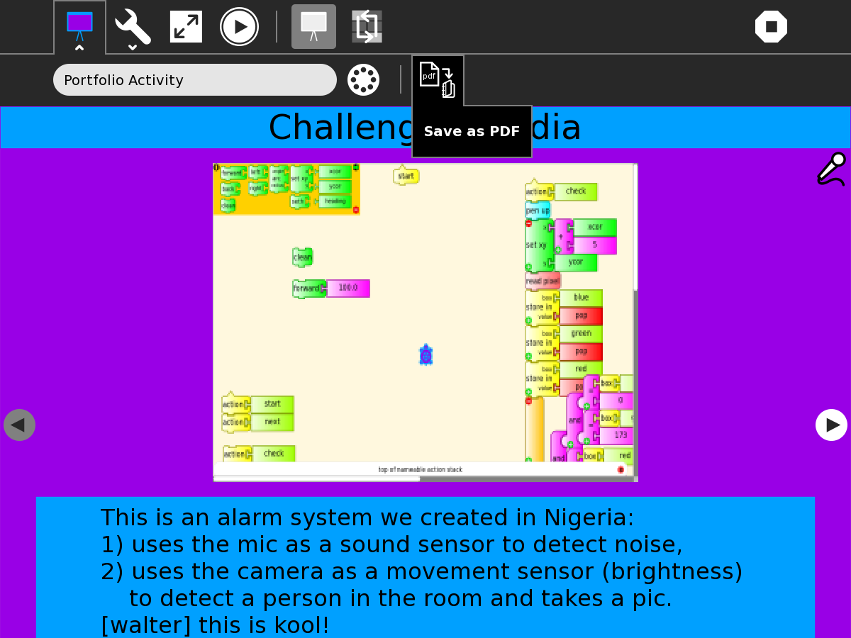
Funcionamiento:
5. Presentación final. Los niños pueden producir un documento tipo PDF o video (no disponible aún), que podrán compartir con otros.

Slide 11
Orientación de uso
(Protocolo de uso)
Promover que el alumno identifique lo que
resulte significativo de su trabajo, para
compartirlo*, procurando generar una
secuencia coherente.
El docente puede asimismo documentar
sus comentarios y apreciaciones en el
espacio de Descripción del Portafolio*.
(Generales)
Se sugiere incentivar el uso de etiquetas
de manera que se puedan clasificar
adecuadamente los distintos trabajos.*
El alumno podrá agregar o quitar las
marcas en cualquier momento.

Slide 12
Orientación de uso
Se sugiere que cada hoja del
portafolio contenga un texto
descriptivo. Se toma como base la
descripción que se encuentra en el
propio archivo, pero puede ser
modificada tanto desde el Diario
como desde el Portafolio.
Se sugiere que se vayan
incorporando líneas* que reflejen
las distintas instancias que se han
recorrido con el trabajo.
Si se desean mostrar distintas
fases del mismo trabajo, se
recomienda estimular a los
alumnos a que guarden
distintas copias del mismo.

Slide 13
Orientación de uso
La generación de
presentaciones no debe
nunca sustituir la
conversación personal entre
el autor/es y lectores
(alumnos, padres, docentes)
Una vez generados las
presentaciones, es clave que
los alumnos tengan
retroalimentación de sus
pares y/o docentes, que
permitan seguir avanzando
con el proyecto.
Los docentes no deben verlo
como un resumen terminado,
sino como un proceso de
construcción.
Por actividades grupales,
véase Bulletin Board.

Slide 14
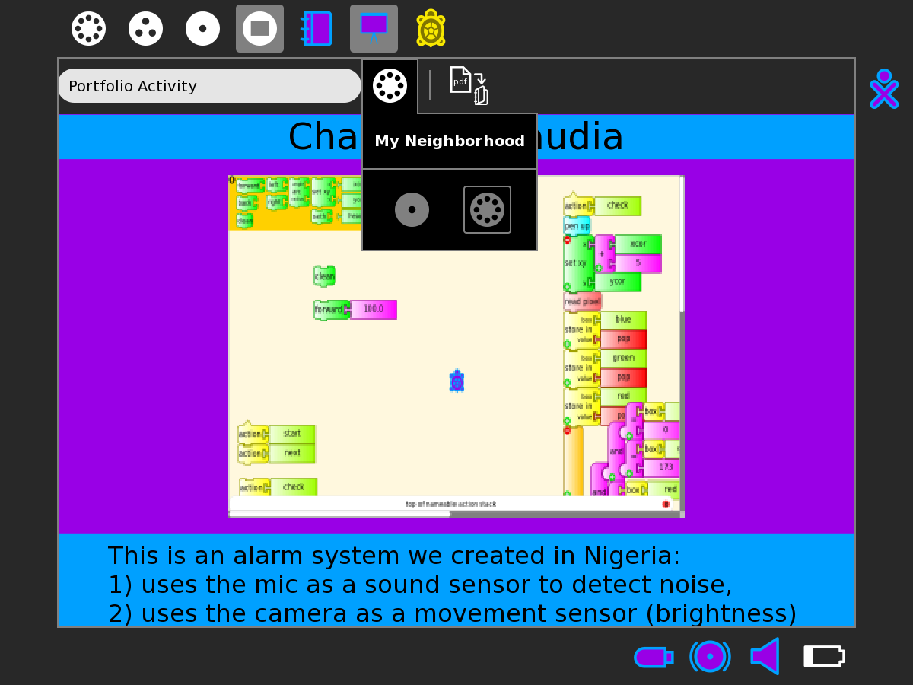
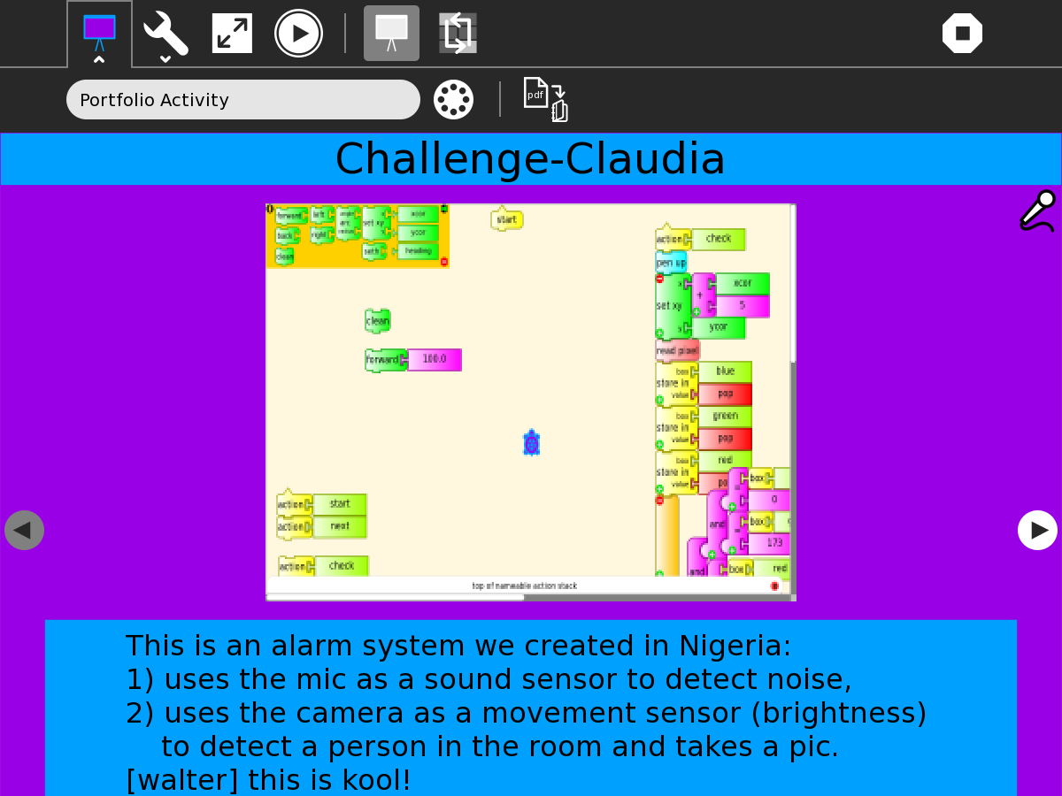
Imágenes de colaboración...
Orientación de uso
La forma de compartir la actividad
portafolio a través de la red es la
habitual. En la primera imagen se
muestra cuando el niño comparte su
Presentación
En el caso del Portafolio, los
comentarios del visitante son
registrados con una etiqueta que
permite distinguirlos, como se ve en
la segunda imagen:
A modo de ejemplo, al final del texto
aparece mensaje que "Walter" le
deja al alumno para esa actividad.

